Slide 1
CHƯƠNG TRÌNH GIÁO DỤC PHỔ THÔNG MỚI
VỤ GIÁO DỤC TRUNG HỌC

Slide 2


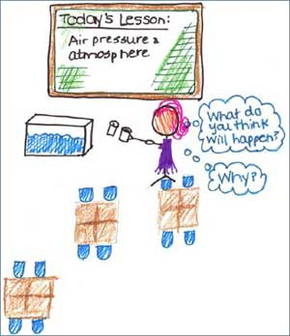


1. Mục tiêu giáo dục
Quan điểm chỉ đạo nhất quán.
Việc thực hiện mục tiêu trong thực tế chưa đạt hiệu quả.
Chủ yếu nhằm trang bị kiến thức, kĩ năng cho học sinh.
Chưa có nhiều cơ hội cho học sinh vận dụng vào thực tiễn.
Nguyên nhân: Chương trình nặng? Thiếu thời gian?
Hiện nay
Đổi mới

Slide 3

2. Chương trình giáo dục
Chương trình “nặng” liệu có đúng?
So sánh với chương trình của các nước thì không hơn gì về kiến thức?
Nặng là do đâu?
- Cách sắp xếp? (Cấu trúc chương trình): Trong nội bộ môn học; Sự thống nhất, liên thông giữa các môn.
- Cách chuyển tải? (Phương pháp và hình thức dạy học).

Slide 4
3. Phương pháp dạy học
Mặc dù GV đã được đào tạo, bồi dưỡng về PPDH và KTDH tích cực từ hơn 30 năm qua nhưng việc sử dụng trong dạy học chưa thường xuyên, kém hiệu quả;
Trên thực tế, PPDH và KTDH tích cực mới chủ yếu được sử dụng khi GV dạy minh họa trong SHCM hoặc thi GV giỏi;
Việc sử dụng PPDH và KTDH tích cực trong các giờ thi GV giỏi mới chủ yếu là “trình diễn” của GV; chưa chú ý đến thực chất hoạt động học của HS, thể hiện như sau:
  Các hoạt động học trong một bài học chưa thể hiện được “Tiến trình sư phạm” của PPDH tích cực mà GV sử dụng. Các hoạt động học chủ yếu được chia theo nội dung kiến thức trong SGK: Mục 1 là HĐ 1; Mục 2 là HĐ 2…;
  Trong 1 tiết tổ chức nhiều hoạt động, mỗi hoạt động cho HS thời gian từ 3 – 5 phút khiến cho HĐ trở nên hình thức; chỉ có một vài HS giỏi xong là coi như cả lớp xong.
  TBDH, CNTT, “Phiếu học tập” được sử dụng không hiệu quả, còn lạm dụng.

Slide 5
Nguyên nhân hạn chế
Lâu nay điều kiện sử dụng chưa thuận lợi:
  SGK được thiết kế theo bài/tiết; mỗi bài 45 phút phải dạy hết nội dung; nếu không hết nội dung trong 45 phút là “Cháy giáo án”;
  Cơ chế quản lí còn bao cấp, kiểm tra thông qua “Phân phối chương trình”; dự giờ đánh giá việc “dạy” của GV là chính; “Cháy giáo án” là nỗi ám ảnh của GV khi có người dự giờ, nhất là giờ được “Thanh tra”.
Do điều kiện chưa thuận lợi nên GV ngại sử dụng hằng ngày, chỉ cố gắng “trình diễn” khi thao giảng, dẫn tới tuy có kiến thức nhưng thiếu kĩ năng dẫn đến năng lực sư phạm hạn chế.
Việc thiết kế bài học chủ yếu theo “kinh nghiệm cũ”, không vận dụng được các PPDH và KTDH tích cực đã được đào tạo.
Do kĩ năng tổ chức hoạt động học của học sinh còn hạn chế nên việc tổ chức hoạt động học của học sinh không hiệu quả. Việc sử dụng TBDH, học liệu, CNTT không phù hợp với hoạt động học của học sinh.

Slide 6
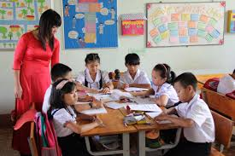
4. Hình thức dạy học
Chủ yếu dạy học trên lớp.
Ngoài lớp học là: Ngoại khóa, Hoạt động ngoài giờ lên lớp; Thăm quan, dã ngoại.
Không có cơ chế thức hiện mối liên hệ Gia đình – Nhà trường – Xã hội.

Slide 7
6. Chủ trương đổi mới
Bộ đã tạo cơ chế quản lí phát huy tinh thần tự chủ, sáng tạo của GV, tổ/nhóm CM, nhà trường:
  Phát triển CT giáo dục nhà trường, thông qua Sở để thực hiện;
  GV, tổ/nhóm CM được chủ động lựa chọn nội dung, xây dựng các CĐ dạy học để thực hiện ở nhiều tiết học; mỗi tiết học chỉ tổ chức 1 – 2 hoạt động học.
Hướng dẫn xây dựng CĐ dạy học; thiết kế bài học; tiêu chí phân tích, rút kinh nghiệm bài học đã được Bộ hướng dẫn trong Công văn số 5555/BGDĐT-GDTrH ngày 08/10/2014:
  Có 4 tiêu chí cho Kế hoạch bài học về: Tiến trình bày học được thiết kế thành các HĐ học của HS theo tiến trình sư phạm của PPDH tích cực (Giải quyết vấn đề; Bàn tay nặn bột, Dạy học dự án; Dạy học tìm tòi nghiên cứu…);
  Có 4 tiêu chí cho HĐ dạy của thầy, tương ứng với 4 tiêu chí cho HĐ học của học sinh: (1) Thầy giao nhiệm vụ - Trò nhận nhiệm vụ; (2) Trò HĐ học – Thầy quan sát, giúp đỡ; (3) Thầy định hướng, hỗ trợ - Trò báo cáo, thảo luận; (4) Trò hoàn thành SP học tập – Thầy nhận xét, đánh giá.

Slide 8
TIÊU CHÍ ĐÁNH GIÁ BÀI HỌC
Nội dung | Tiêu chí
1. Kế hoạch và tài liệu dạy học | Mức độ phù hợp của chuỗi hoạt động học với mục tiêu, nội dung và phương pháp dạy học được sử dụng.
 | Mức độ rõ ràng của mục tiêu, nội dung, kĩ thuật tổ chức và sản phẩm cần đạt được của mỗi nhiệm vụ học tập.
 | Mức độ phù hợp của thiết bị dạy học và học liệu được sử dụng để tổ chức các hoạt động học của học sinh.
 | Mức độ hợp lí của phương án kiểm tra, đánh giá trong quá trình tổ chức hoạt động học của học sinh.

Slide 9
TIÊU CHÍ ĐÁNH GIÁ BÀI HỌC
2. Tổ chức hoạt động học cho học sinh | Mức độ sinh động, hấp dẫn học sinh của phương pháp và hình thức chuyển giao nhiệm vụ học tập.
 | Khả năng theo dõi, quan sát, phát hiện kịp thời những khó khăn của học sinh.
 | Mức độ phù hợp, hiệu quả của các biện pháp hỗ trợ và khuyến khích học sinh hợp tác, giúp đỡ nhau khi thực hiện nhiệm vụ học tập.
 | Mức độ hiệu quả hoạt động của giáo viên trong việc tổng hợp, phân tích, đánh giá kết quả hoạt động và quá trình thảo luận của học sinh.

Slide 10
TIÊU CHÍ ĐÁNH GIÁ BÀI HỌC
3. Hoạt động của học sinh | Khả năng tiếp nhận và sẵn sàng thực hiện nhiệm vụ học tập của tất cả học sinh trong lớp.
 | Mức độ tích cực, chủ động, sáng tạo, hợp tác của học sinh trong việc thực hiện các nhiệm vụ học tập.
 | Mức độ tham gia tích cực của học sinh trong trình bày, trao đổi, thảo luận về kết quả thực hiện nhiệm vụ học tập.
 | Mức độ đúng đắn, chính xác, phù hợp của các kết quả thực hiện nhiệm vụ học tập của học sinh.

Slide 11
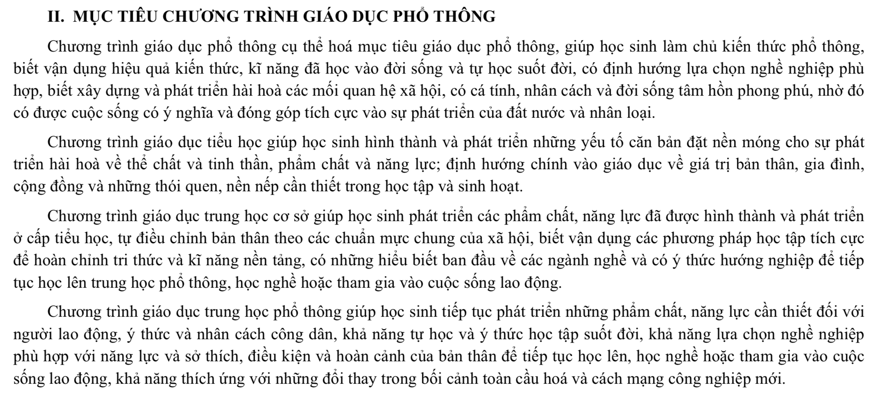
Mục tiêu của CT GDPT mới

Slide 12
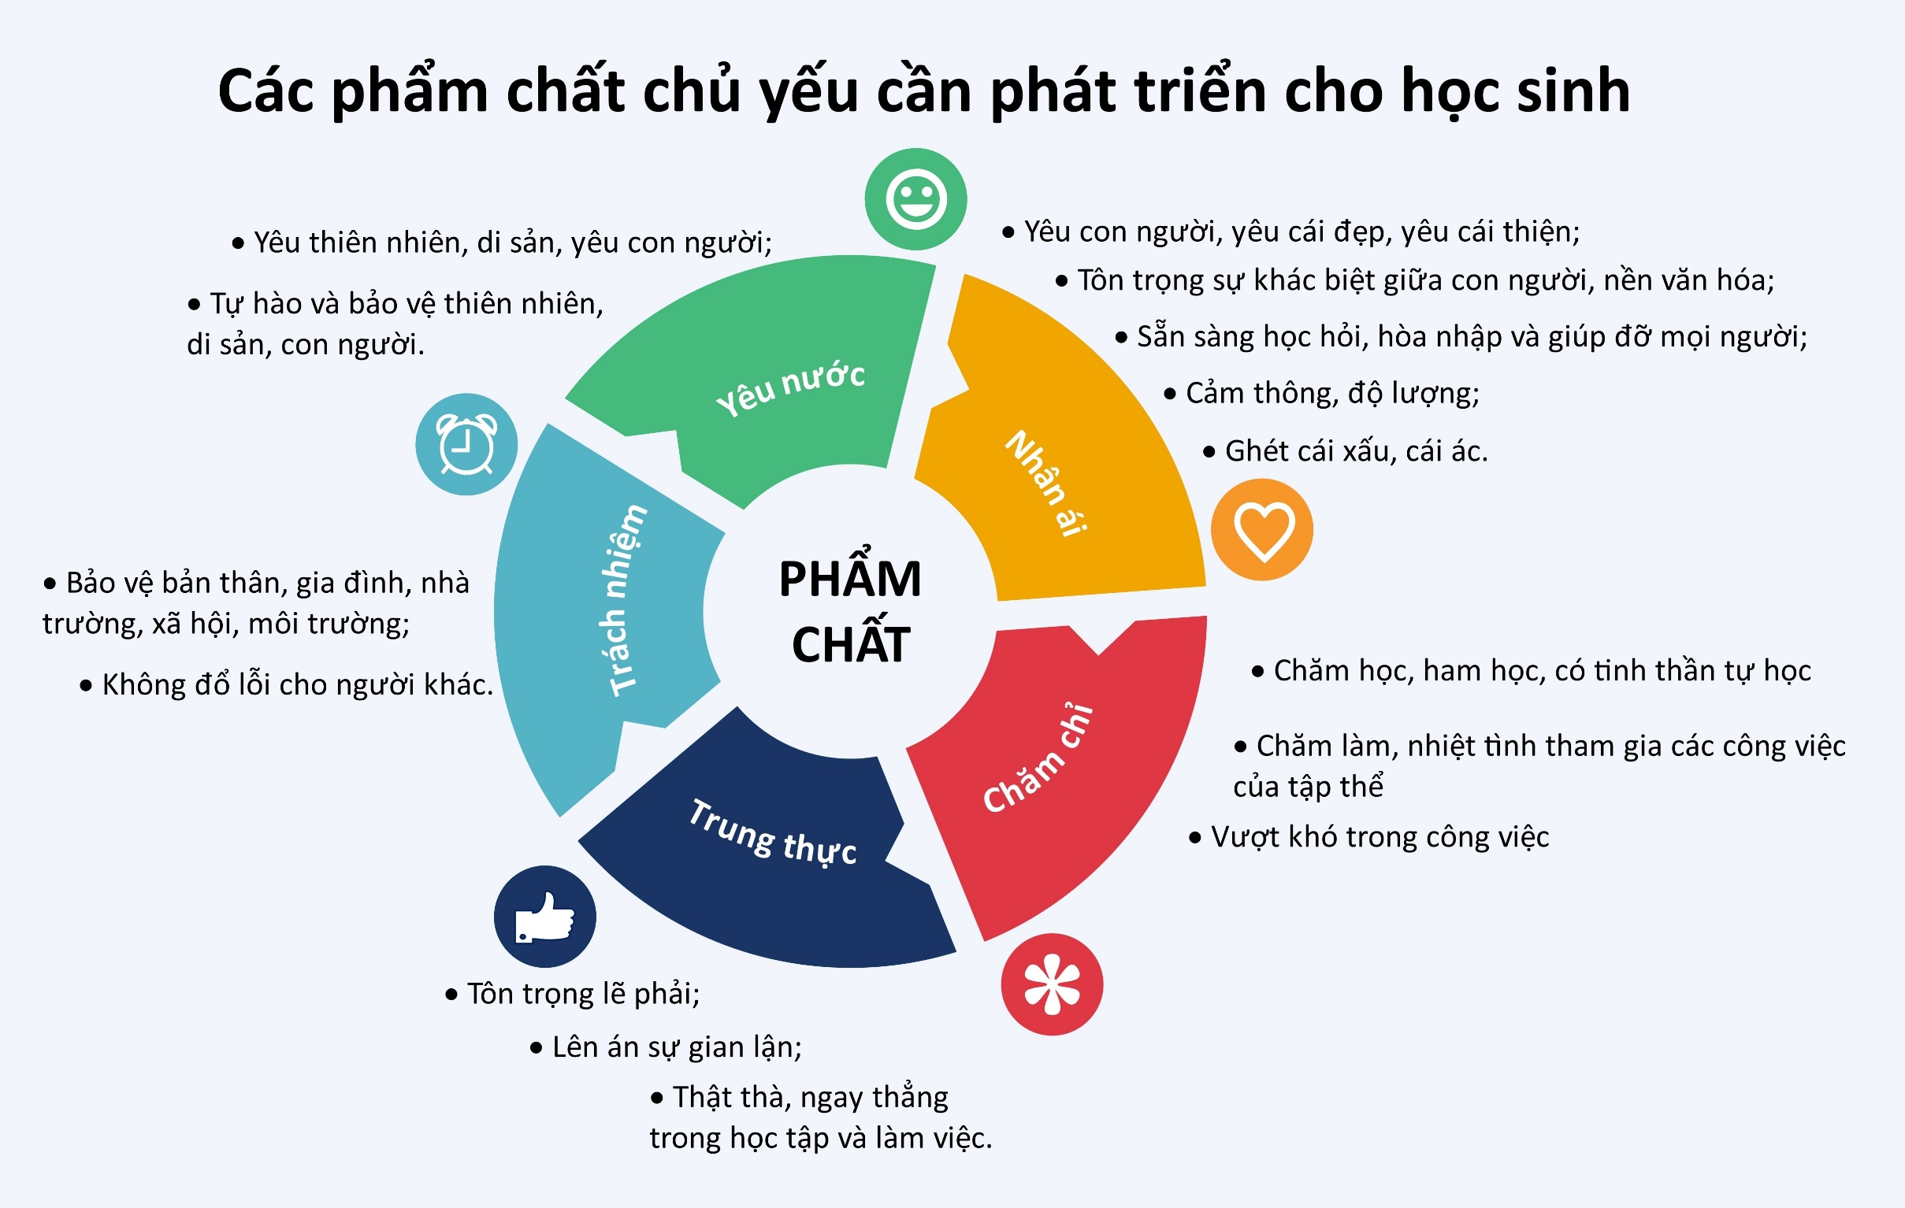

Slide 13
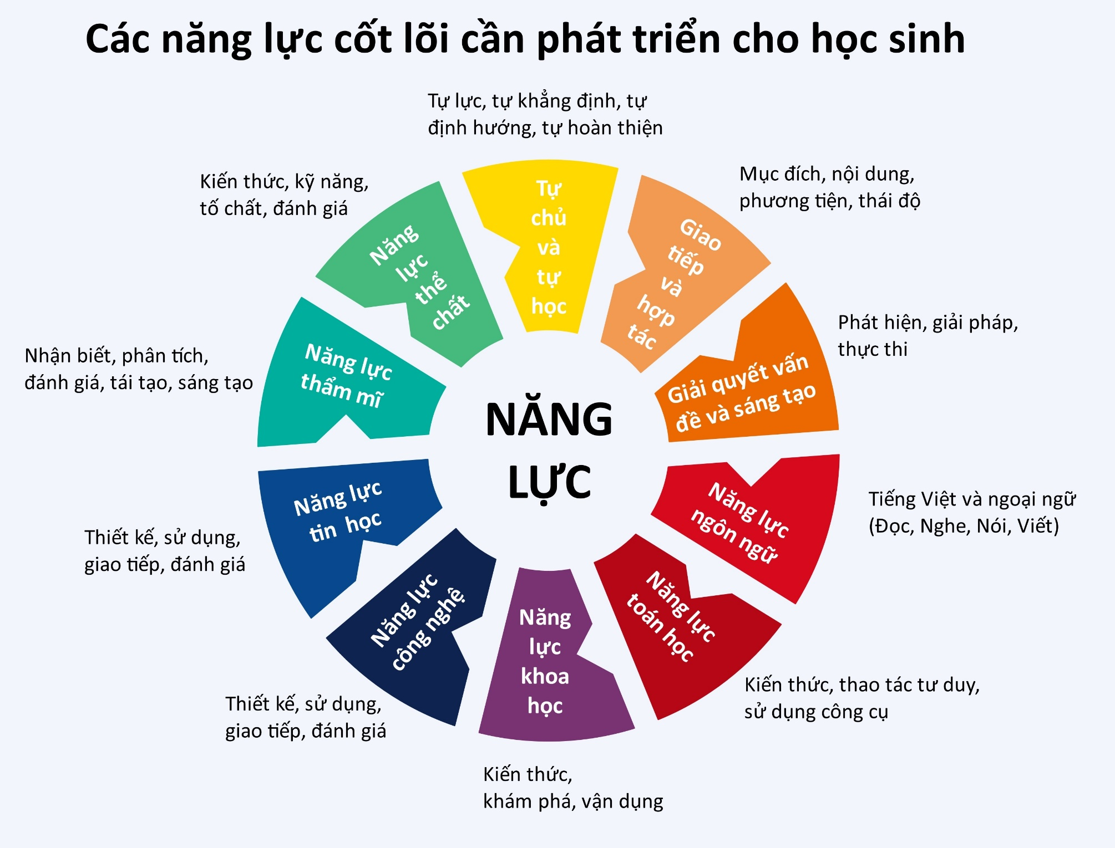

Slide 14
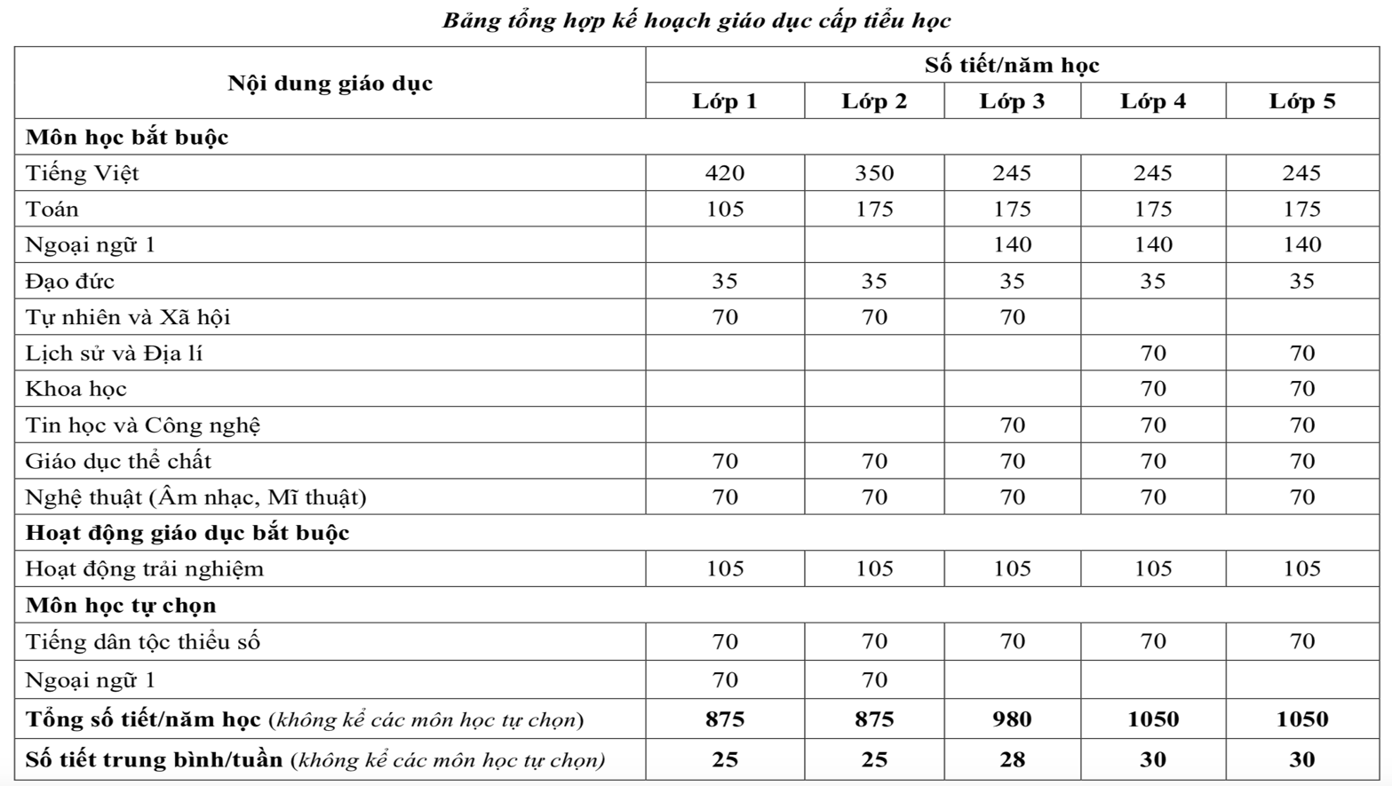
Khung chương trình tiểu học

Slide 15
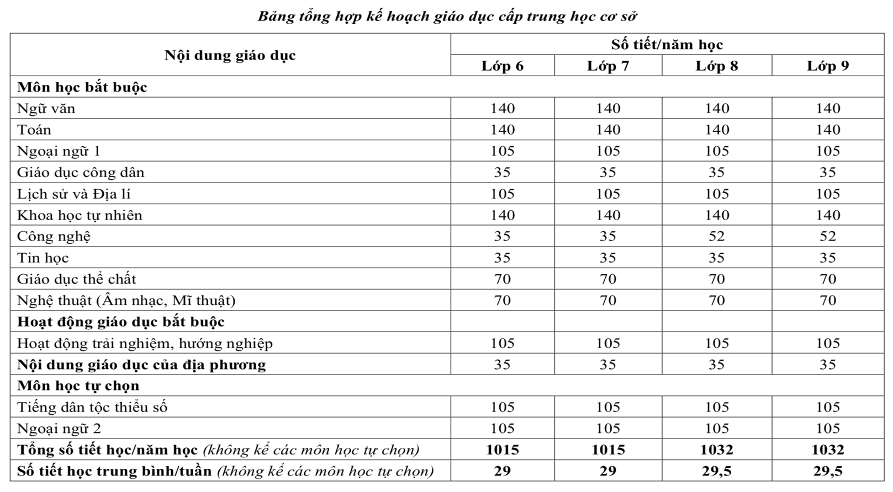
Khung chương trình THCS

Slide 16
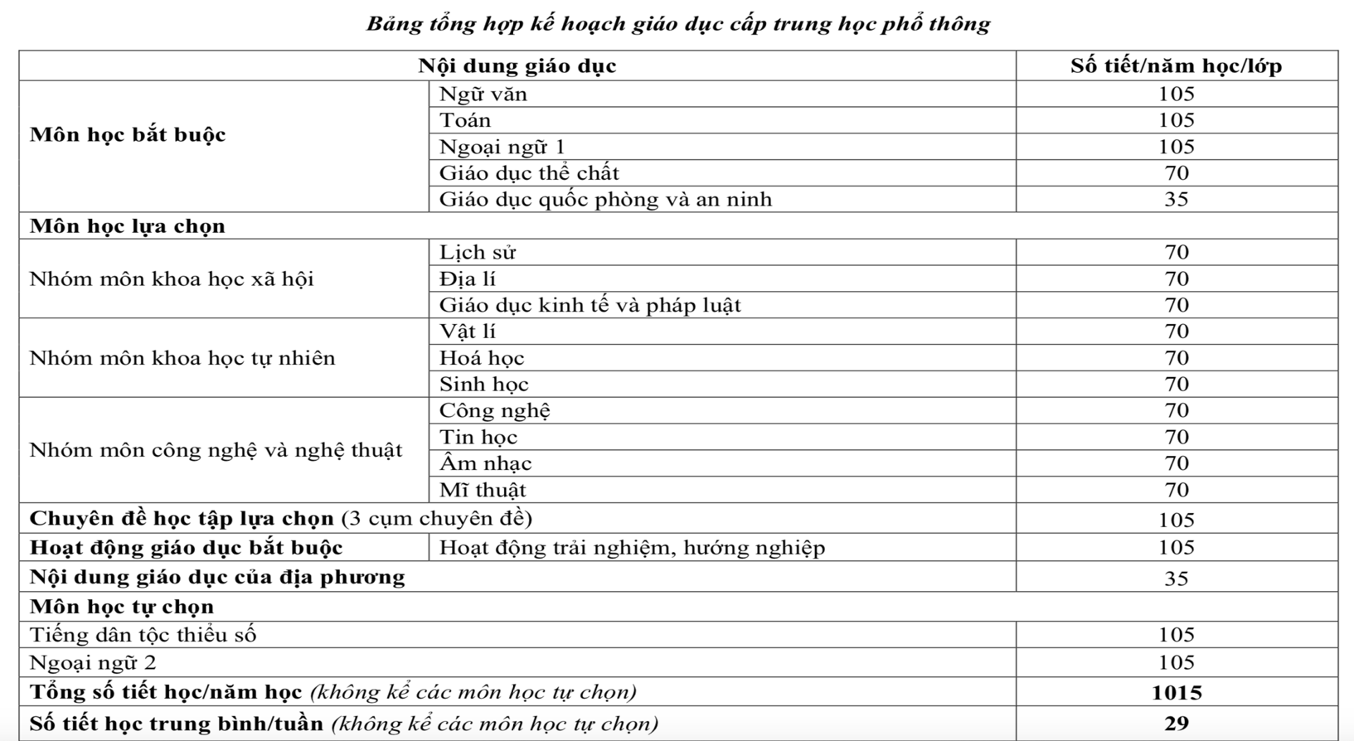
Khung chương trình THPT

Slide 17
Khung chương trình THPT mới
Môn học/HĐGD | Lớp 10 |  | Lớp 11 |  | Lớp 12
 | Mới | Cũ | Mới | Cũ | Mới | Cũ
Ngữ Văn | 105 | 105 | 105 | 122.5 | 105 | 105
Toán | 105 | 105 | 105 | 122.5 | 105 | 122.5
Ngoại ngữ 1 | 105 | 105 | 105 | 105 | 105 | 105
KT và PL | 70 | 35 | 70 | 35 | 70 | 35
Giáo dục QPAN | 35 | 35 | 35 | 35 | 35 | 35
Lịch sử | 70 | 52.5 | 70 | 35 | 70 | 52.5
Địa lí | 70 | 52.5 | 70 | 35 | 70 | 52.5
Vật lí | 70 | 70 | 70 | 70 | 70 | 70
Hóa học | 70 | 70 | 70 | 70 | 70 | 70
Sinh học | 70 | 35 | 70 | 52.5 | 70 | 42
Công nghệ | 70 | 52.5 | 70 | 52.5 | 70 | 35
Tin học | 70 | 70 | 70 | 52.5 | 70 | 52.5
Giáo dục thể chất | 70 | 70 | 70 | 70 | 70 | 70
Âm nhạc | 70 |  | 70 |  | 70
Mĩ thuật | 70 |  | 70 |  | 70
Chuyên đề học tập | 105 |  | 105 |  | 105
HĐTNHN (GDTT+NGLL+HN) | 105 | 210 | 105 | 210 | 105 | 210
GD địa phương | 35 |  | 35 |  | 35
Tổng cộng | 1015 | 1067.5 | 1015 | 1067.5 | 1015 | 989
Tiếng DTTS | 105 | 140 | 105 | 140 | 105 | 140
NN 2 (Tự chọn) | 105 |  | 105 |  | 105

Slide 18
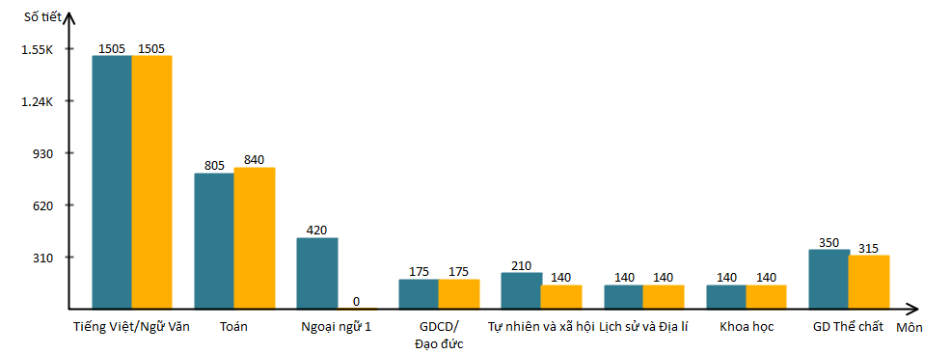

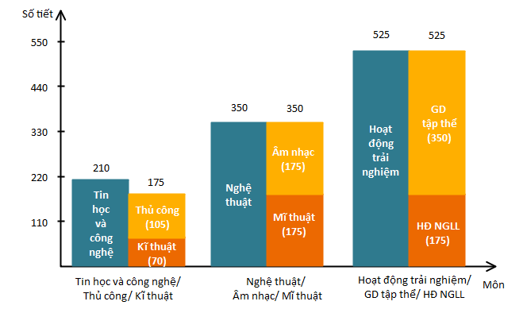

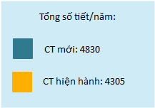
BIỂU ĐỒ SO SÁNH MÔN HỌC VÀ THỜI LƯỢNG
CỦA CHƯƠNG TRÌNH MỚI VÀ CHƯƠNG TRÌNH HIỆN HÀNH
CẤP TIỂU HỌC

Slide 19
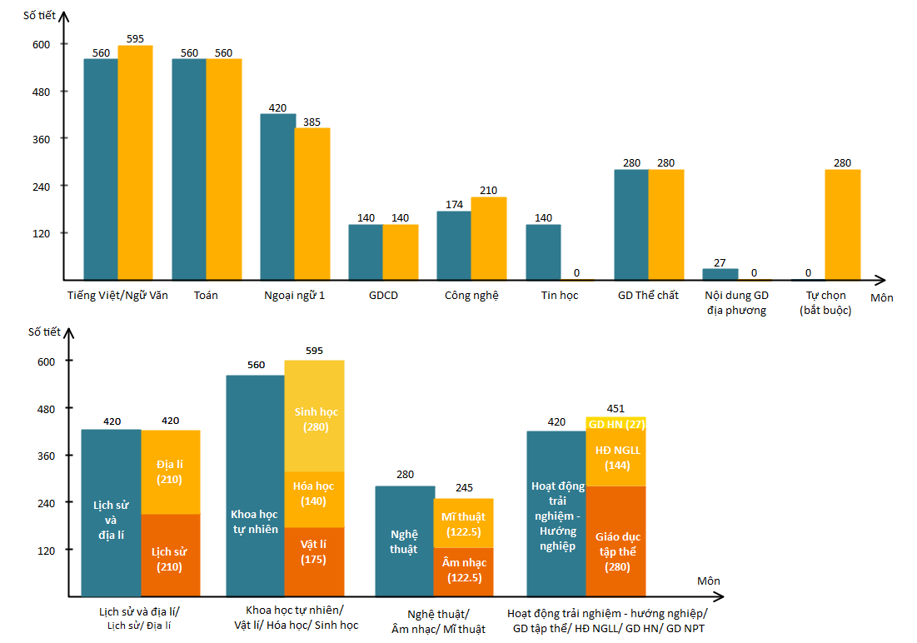

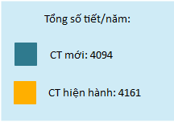
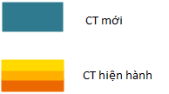
BIỂU ĐỒ SO SÁNH MÔN HỌC VÀ THỜI LƯỢNG
CỦA CHƯƠNG TRÌNH MỚI VÀ CHƯƠNG TRÌNH HIỆN HÀNH
CẤP TRUNG HỌC CƠ SỞ

Slide 20
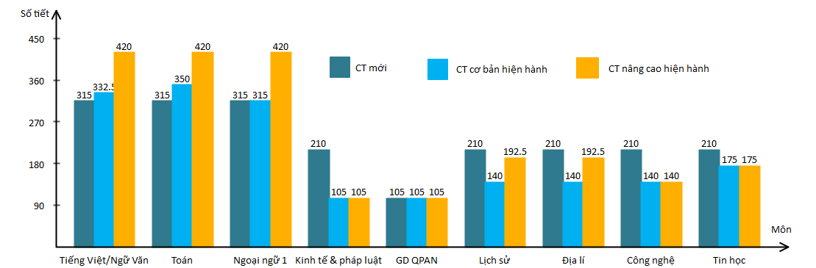
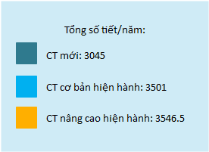
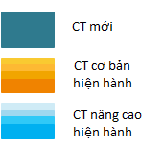
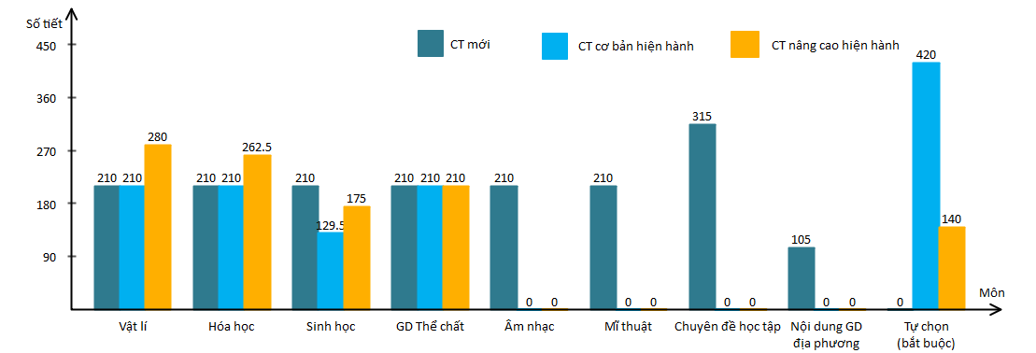
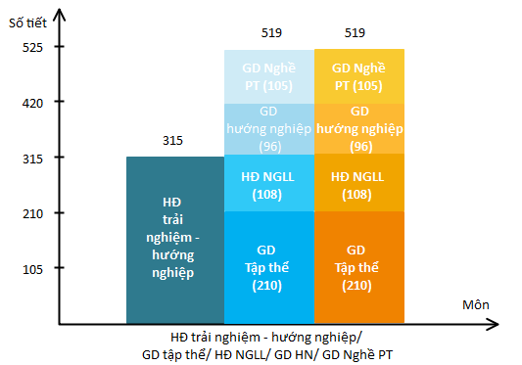
BIỂU ĐỒ SO SÁNH MÔN HỌC VÀ THỜI LƯỢNG
CỦA CHƯƠNG TRÌNH MỚI VÀ CHƯƠNG TRÌNH HIỆN HÀNH
CẤP TRUNG HỌC PHỔ THÔNG

Slide 21
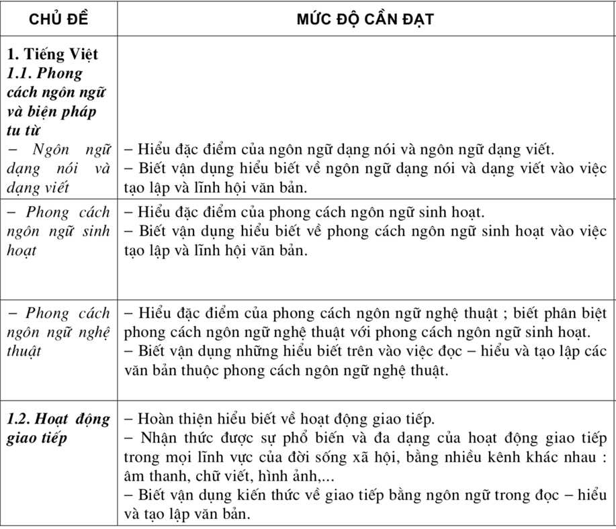
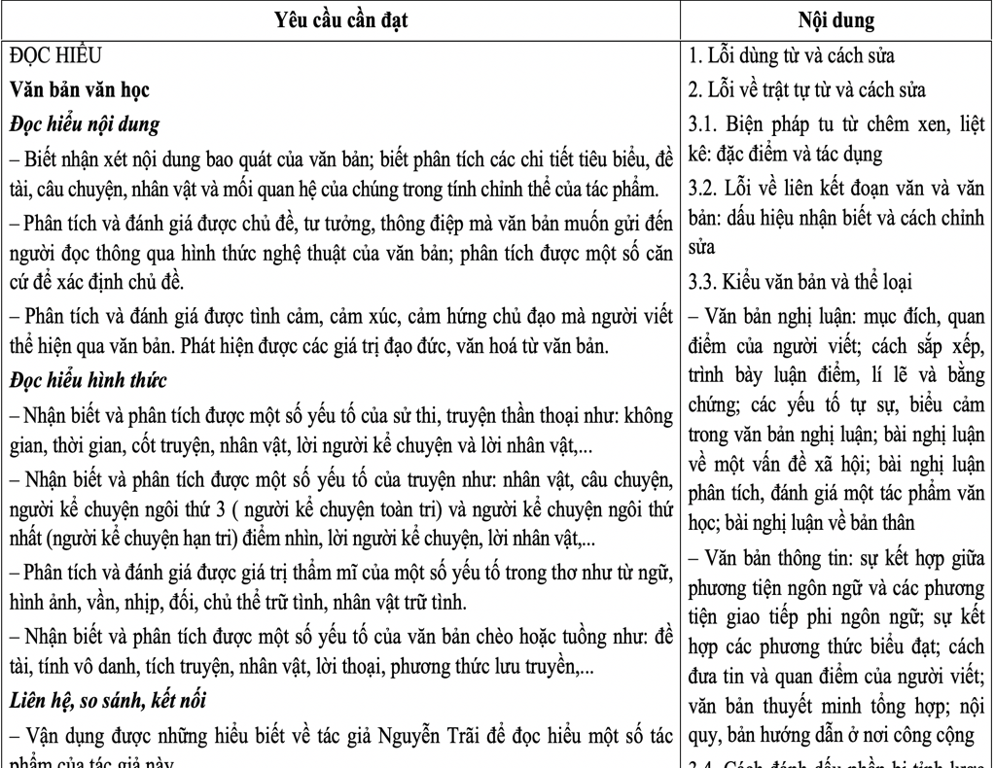
Ngữ văn

Slide 22
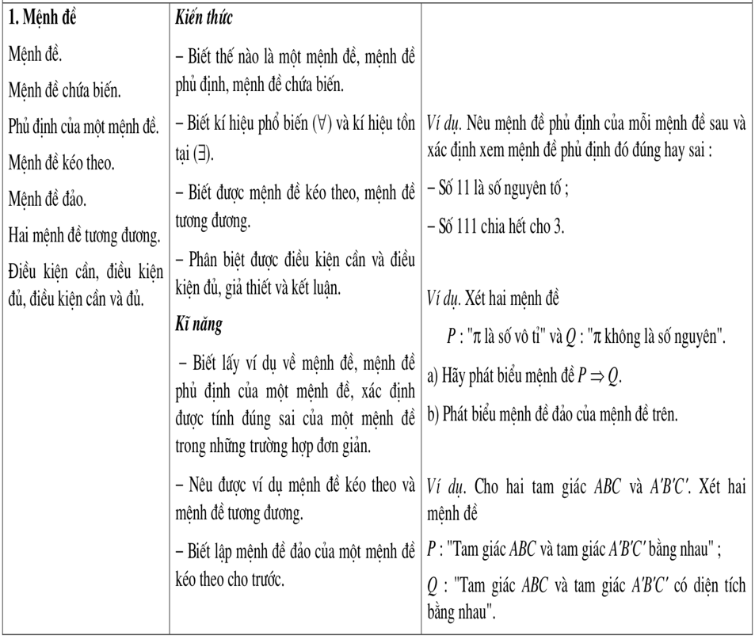
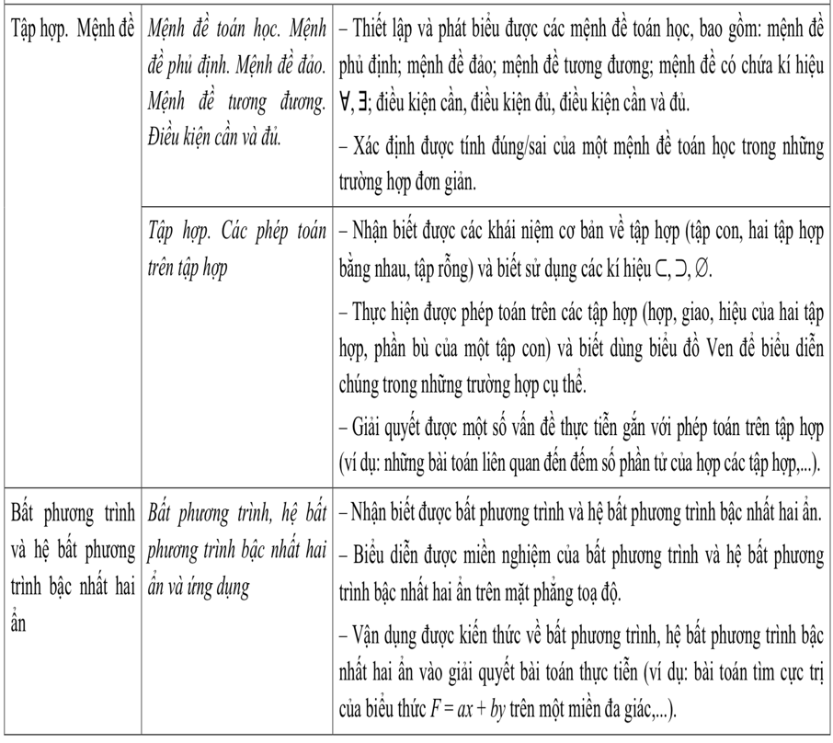
Toán

Slide 23
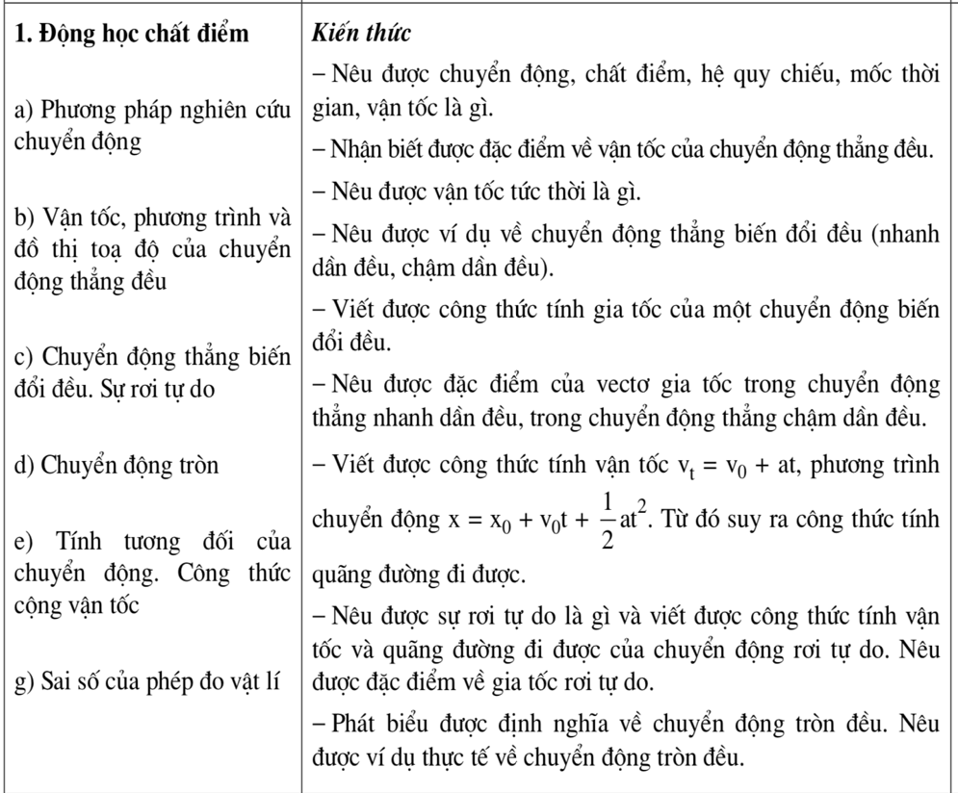
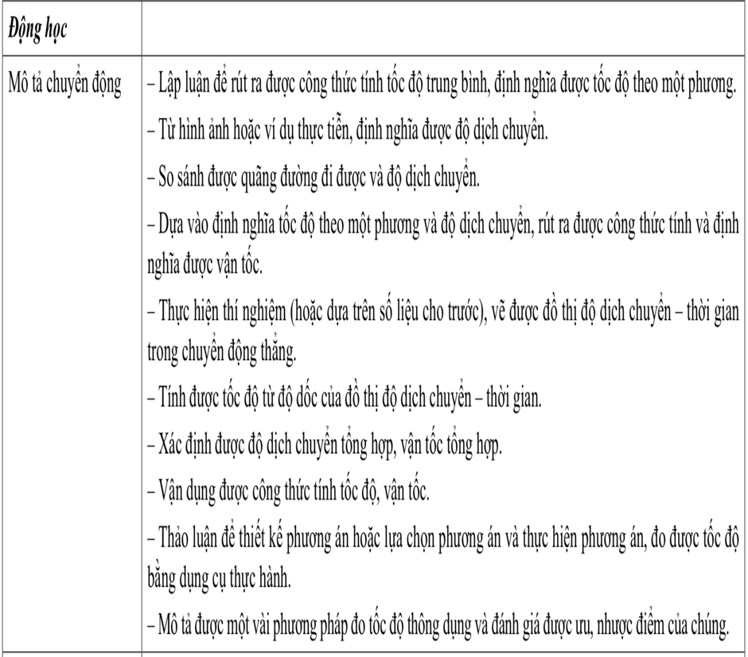
Vật lí

Slide 24
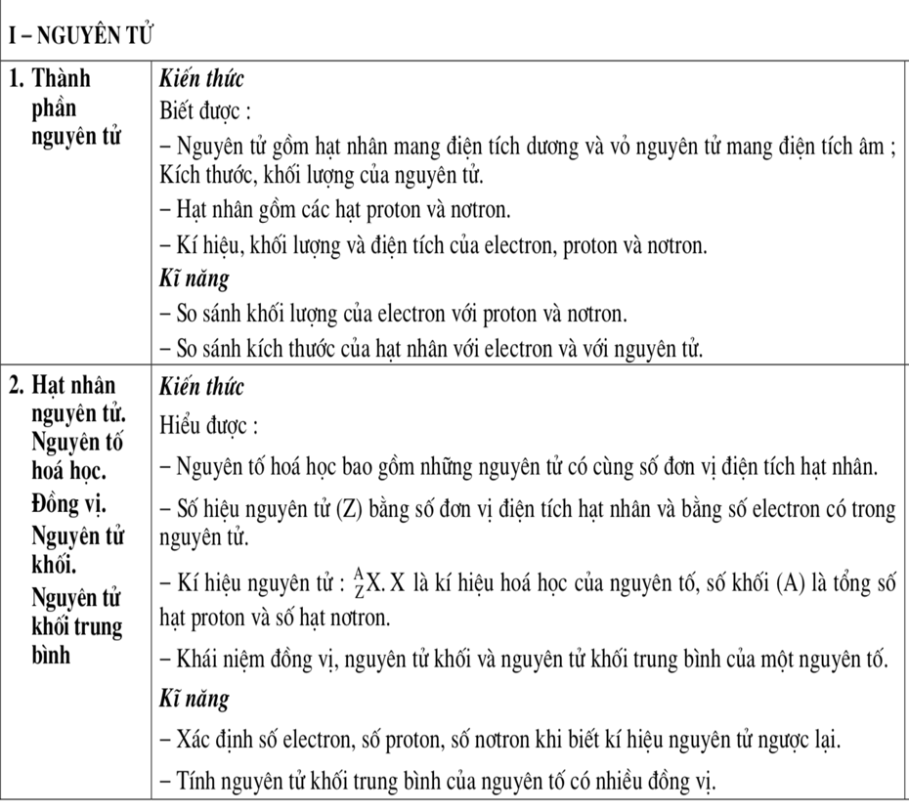
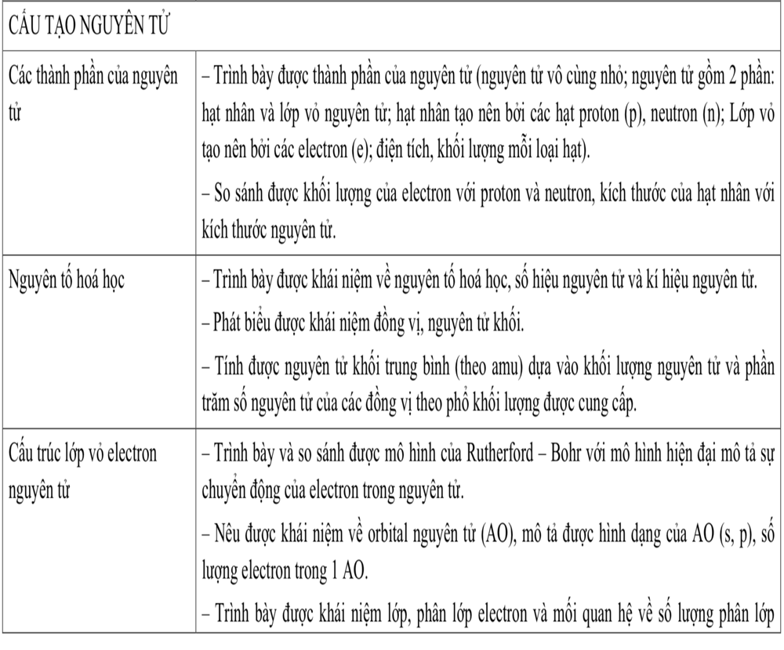
Hoá học

Slide 25
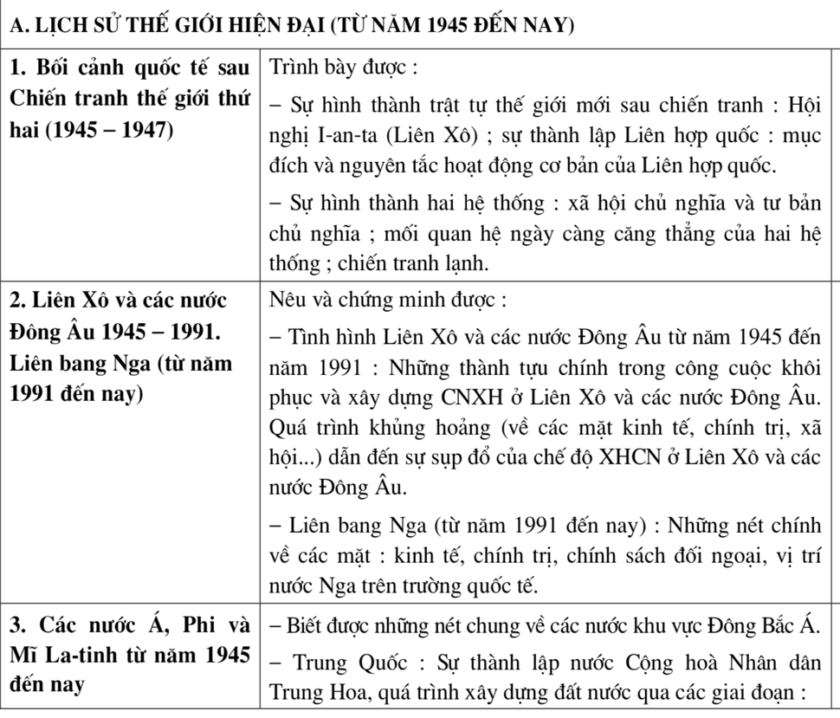
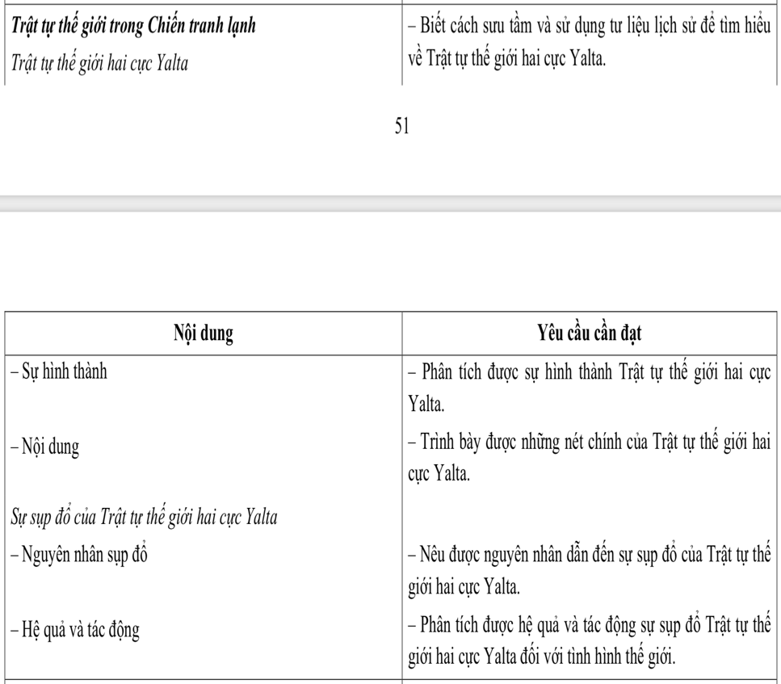
Lịch sử

Slide 26
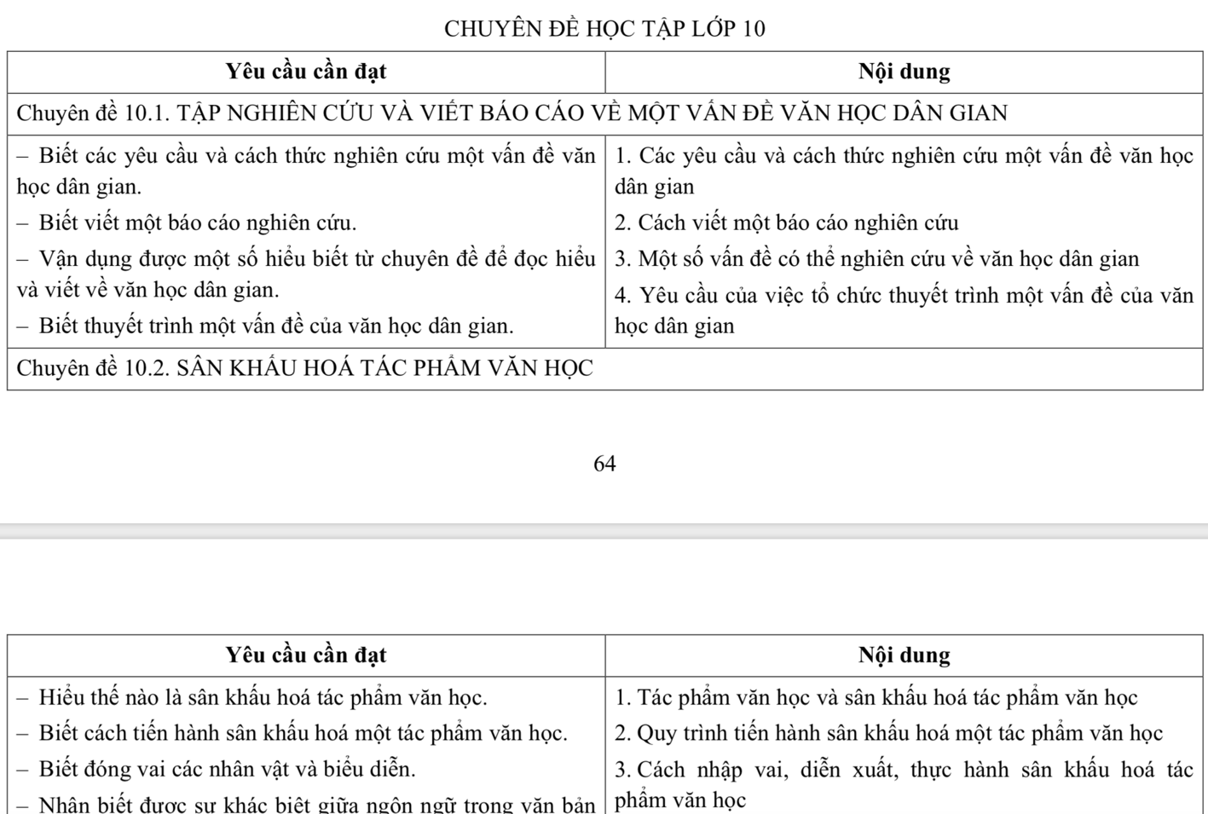
Chuyên đề môn Ngữ văn

Slide 27
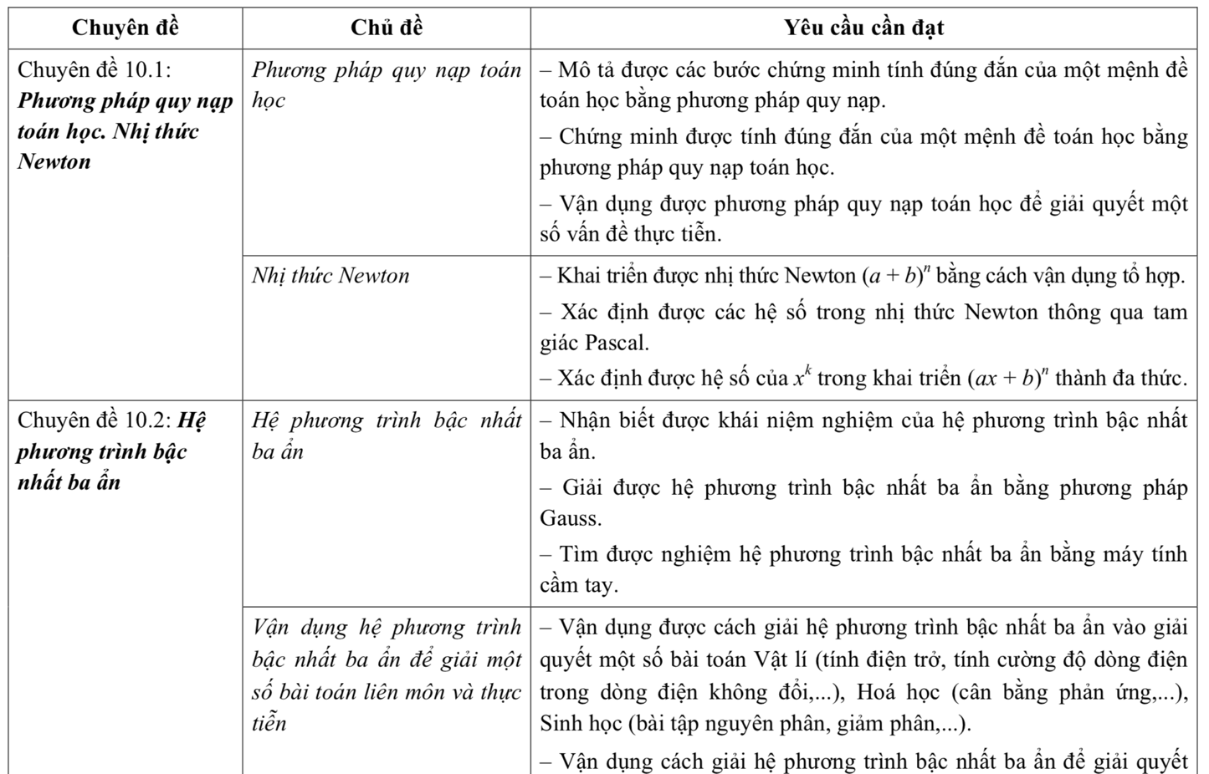
Chuyên đề môn Toán

Slide 28
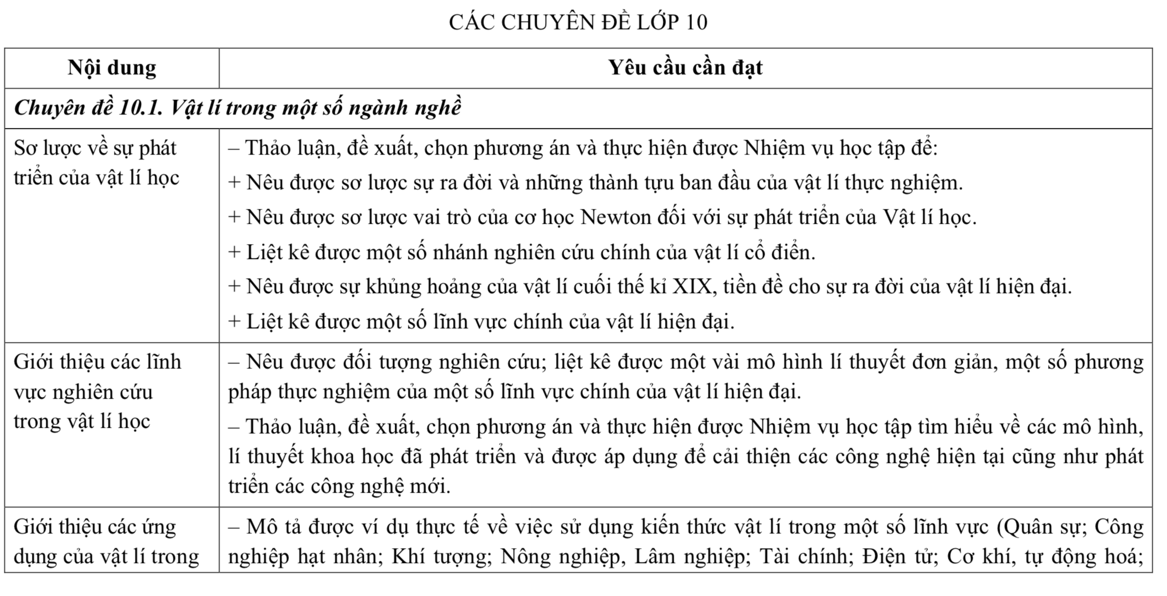
Chuyên đề môn Vật lí

Slide 29
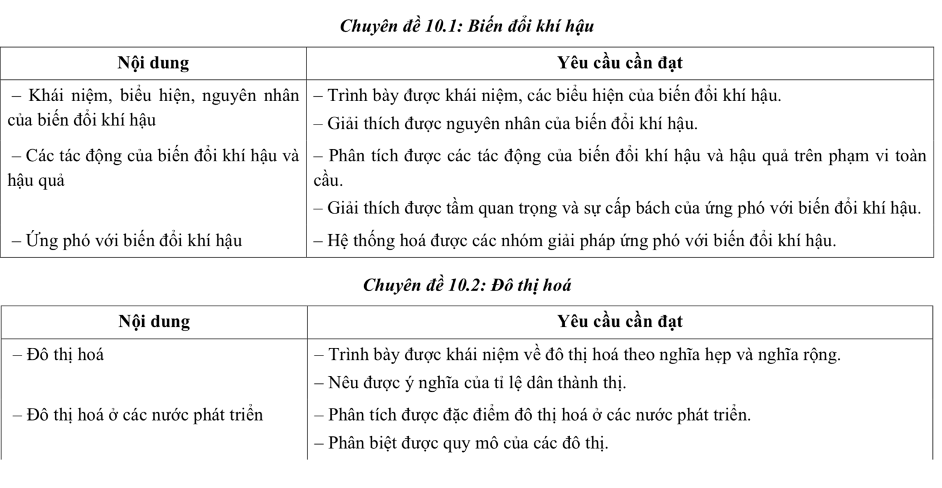
Chủ đề môn Địa lí

Slide 30
TỔ CHỨC HOẠT ĐỘNG HỌC TÍCH CỰC, TỰ LỰC, SÁNG TẠO CỦA HỌC SINH

Slide 31
TIÊU CHÍ XÂY DỰNG BÀI HỌC
VÀ TỔ CHỨC HOẠT ĐỘNG HỌC CỦA HỌC SINH
(Theo Công văn số 5555/BGDĐT-GDTrH)

Slide 32
1. Mức độ phù hợp của chuỗi hoạt động học với mục tiêu, nội dung và phương pháp dạy học được sử dụng
HĐ 1: Tình huống xuất phát
Mức 1 | Mức 2 | Mức 3
Tình huống/câu hỏi/nhiệm vụ mở đầu nhằm huy động kiến thức/kĩ năng đã có của học sinh để chuẩn bị học kiến thức/kĩ năng mới nhưng chưa tạo được mâu thuẫn nhận thức để đặt ra vấn đề/câu hỏi chính của bài học. | Tình huống/câu hỏi/nhiệm vụ mở đầu chỉ có thể được giải quyết một phần hoặc phỏng đoán được kết quả nhưng chưa lí giải được đầy đủ bằng kiến thức/kĩ năng đã có của học sinh; tạo được mâu thuẫn nhận thức. | Tình huống/câu hỏi/nhiệm vụ mở đầu gần gũi với kinh nghiệm sống của học sinh và chỉ có thể được giải quyết một phần hoặc phỏng đoán được kết quả nhưng chưa lí giải được đầy đủ bằng kiến thức/kĩ năng cũ; đặt ra được vấn đề/câu hỏi chính của bài học.

Slide 33
1. Mức độ phù hợp của chuỗi hoạt động học với mục tiêu, nội dung và phương pháp dạy học được sử dụng
HĐ 2: Hình thành kiến thức mới
Kiến thức mới được trình bày rõ ràng, tường minh bằng kênh chữ/kênh hình/kênh tiếng; có câu hỏi/lệnh cụ thểcho học sinhhoạt động để tiếp thu kiến thức mới. | Kiến thức mới được thể hiện trong kênh chữ/kênh hình/kênh tiếng; có câu hỏi/lệnh cụ thể cho học sinh hoạt động để tiếp thu kiến thức mớivàgiải quyết được đầy đủ tình huống/câu hỏi/nhiệm vụ mở đầu. | Kiến thức mới được thể hiện bằng kênh chữ/kênh hình/kênh tiếng gắn với vấn đề cần giải quyết; tiếp nối với vấn đề/câu hỏi chính của bài học để học sinh tiếp thu vàgiải quyết được vấn đề/câu hỏi chính của bài học.

Slide 34
1. Mức độ phù hợp của chuỗi hoạt động học với mục tiêu, nội dung và phương pháp dạy học được sử dụng
HĐ 3: Hình thành kĩ năng mới
Có câu hỏi/bài tập vận dụng trực tiếp những kiến thức mới học nhưng chưa nêu rõ lí do, mục đích của mỗi câu hỏi/bài tập. | Hệ thống câu hỏi/bài tập được lựa chọn thành hệ thống; mỗi câu hỏi/bài tập có mục đích cụ thể, nhằm rèn luyện các kiến thức/kĩ năng cụ thể. | Hệ thống câu hỏi/bài tập được lựa chọn thành hệ thống, gắn với tình huống thực tiễn; mỗi câu hỏi/bài tập có mục đích cụ thể, nhằm rèn luyện các kiến thức/kĩ năng cụ thể.

Slide 35
1. Mức độ phù hợp của chuỗi hoạt động học với mục tiêu, nội dung và phương pháp dạy học được sử dụng
HĐ 4: Vận dụng, mở rộng kiến thức
Có yêu cầu học sinh liên hệ thực tế/bổ sung thông tin liên quan nhưng chưa mô tả rõ sản phẩm vận dụng/mở rộng mà học sinh phải thực hiện. | Nêu rõ yêu cầu và mô tả rõ sản phẩm vận dụng/mở rộng mà học sinh phải thực hiện. | Hướng dẫn để học sinh tự xác định vấn đề, nội dung, hình thức thể hiện của sản phẩm vận dụng/mở rộng.

Slide 36
2. Mức độ rõ ràng của mục tiêu, nội dung, kĩ thuật tổ chức và sản phẩm cần đạt được của mỗi nhiệm vụ HT
Mục tiêu của mỗi hoạt động học và sản phẩm học tập mà học sinh phải hoàn thành trong mỗi hoạt động đó được mô tả rõ ràng nhưng chưa nêu rõ phương thức hoạt động của học sinh/nhóm học sinh nhằm hoàn thành sản phẩm học tập đó. | Mục tiêu và sản phẩm học tập mà học sinh phải hoàn thành trong mỗi hoạt động học được mô tả rõ ràng; phương thức hoạt động học được tổ chức cho học sinh được trình bày rõ ràng, cụ thể, thể hiện được sự phù hợp với sản phẩm học tập cần hoàn thành. | Mục tiêu, phương thức hoạt động và sản phẩm học tập mà học sinh phải hoàn thành trong mỗi hoạt động được mô tả rõ ràng; phương thức hoạt động học được tổ chức cho học sinh thể hiện được sự phù hợp với sản phẩm học tập và đối tượng học sinh.

Slide 37
3. Mức độ phù hợp của thiết bị dạy học và học liệu được sử dụng để tổ chức các hoạt động học của HS
Thiết bị dạy học và học liệu thể hiện được sự phù hợp với sản phẩm học tập mà học sinh phải hoàn thành nhưng chưa mô tả rõ cách thức mà học sinh hành động với thiết bị dạy học và học liệu đó. | Thiết bị dạy học và học liệu thể hiện được sự phù hợp với sản phẩm học tập mà học sinh phải hoàn thành; cách thức mà học sinh hành động (đọc/viết/nghe/nhìn/thực hành) với thiết bị dạy học và học liệu đó được mô tả cụ thể, rõ ràng. | Thiết bị dạy học và học liệu thể hiện được sự phù hợp với sản phẩm học tập mà học sinh phải hoàn thành; cách thức mà học sinh hành động (đọc/viết/nghe/nhìn/thực hành) với thiết bị dạy học và học liệu đó được mô tả cụ thể, rõ ràng, phù hợp với kĩ thuật học tích cực được sử dụng.

Slide 38
4. Mức độ hợp lí của phương án kiểm tra, đánh giá trong quá trình tổ chức hoạt động học của học sinh
Phương thức đánh giá sản phẩm học tập mà học sinh phải hoàn thành trong mỗi hoạt động học được mô tảnhưng chưa có phương án kiểm tra trong quá trình hoạt động học của học sinh. | Phương án kiểm tra, đánh giá quá trình hoạt động học và sản phẩm học tập của học sinh được mô tả rõ, trong đó thể hiện rõ các tiêu chí cần đạt của các sản phẩm học tập trong các hoạt động học | Phương án kiểm tra, đánh giá quá trình hoạt động học và sản phẩm học tập của học sinh được mô tả rõ, trong đó thể hiện rõ các tiêu chí cần đạt của các sản phẩm học tập trung gian và sản phẩm học tập cuối cùng của các hoạt động học.

Slide 39
5. Mức độ sinh động, hấp dẫn học sinh của phương pháp và hình thức chuyển giao nhiệm vụ học tập
Câu hỏi/lệnh rõ ràng về mục tiêu, sản phẩm học tập phải hoàn thành, đảm bảo cho phần lớn học sinh nhận thức đúng nhiệm vụ phải thực hiện. | Câu hỏi/lệnh rõ ràng về mục tiêu, sản phẩm học tập, phương thức hoạt động gắn với thiết bị dạy học và học liệu được sử dụng; đảm bảo cho hầu hết học sinh nhận thức đúng nhiệm vụ và hăng hái thực hiện. | Câu hỏi/lệnh rõ ràng về mục tiêu, sản phẩm học tập, phương thức hoạt động gắn với thiết bị dạy học và học liệu được sử dụng; đảm bảo cho 100% học sinh nhận thức đúng nhiệm vụ và hăng hái thực hiện.

Slide 40
6. Khả năng theo dõi, quan sát, phát hiện kịp thời những khó khăn của học sinh
Theo dõi, bao quát được quá trình hoạt động của các nhóm học sinh; phát hiện được những nhóm học sinh yêu cầu được giúp đỡ hoặc có biểu hiện đang gặp khó khăn. | Quan sát được cụ thể quá trình hoạt động trong từng nhóm học sinh; chủ động phát hiện được khó khăn cụ thể mà nhóm học sinh gặp phải trong quá trình thực hiện nhiệm vụ. | Quan sát được một cách chi tiết quá trình thực hiện nhiệm vụ đến từng học sinh; chủ động phát hiện được khó khăn cụ thể và nguyên nhân mà từng học sinh đang gặp phải trong quá trình thực hiện nhiệm vụ.

Slide 41
7. Mức độ phù hợp, hiệu quả của các biện pháp hỗ trợ và khuyến khích học sinh hợp tác, giúp đỡ nhau khi thực hiện nhiệm vụ học tập
Đưa ra được những gợi ý, hướng dẫn cụ thể cho học sinh/nhóm học sinh vượt qua khó khăn và hoàn thành được nhiệm vụ học tập được giao. | Chỉ ra cho học sinh những sai lầm có thể đã mắc phải dẫn đến khó khăn; đưa ra được những định hướng khái quát để nhóm học sinh tiếp tục hoạt động và hoàn thành nhiệm vụ học tập được giao. | Chỉ ra cho học sinh những sai lầm có thể đã mắc phải dẫn đến khó khăn; đưa ra được những định hướng khái quát; khuyến khích được học sinh hợp tác, hỗ trợ lẫn nhau để hoàn thành nhiệm vụ học tập được giao.

Slide 42
8. Mức độ hiệu quả hoạt động của giáo viên trong việc tổng hợp, phân tích, đánh giá kết quả hoạt động và quá trình thảo luận của học sinh
Có câu hỏi định hướng để học sinh tích cực tham gia nhận xét, đánh giá, bổ sung, hoàn thiện sản phẩm học tập lẫn nhau trong nhóm hoặc toàn lớp; nhận xét, đánh giá về sản phẩm học tập được đông đảo học sinh tiếp thu, ghi nhận. | Lựa chọn được một số sản phẩm học tập của học sinh/nhóm học sinh để tổ chức cho học sinh nhận xét, đánh giá, bổ sung, hoàn thiện lẫn nhau; câu hỏi định hướng của giáo viên giúp hầu hết học sinh tích cực tham gia thảo luận; nhận xét, đánh giá về sản phẩm học tập được đông đảo học sinh tiếp thu, ghi nhận. | Lựa chọn được một số sản phẩm học tập điển hình của học sinh/nhóm học sinh để tổ chức cho học sinh nhận xét, đánh giá, bổ sung, hoàn thiện lẫn nhau; câu hỏi định hướng của giáo viên giúp hầu hết học sinh tích cực tham gia thảo luận, tự đánh giá và hoàn thiện được sản phẩm học tập của mình và của bạn.

Slide 43
9. Khả năng tiếp nhận và sẵn sàng thực hiện nhiệm vụ học tập của tất cả học sinh trong lớp
Nhiều học sinh tiếp nhận đúng nhiệm vụ và sẵn sàng bắt tay vào thực hiện nhiệm vụ được giao, tuy nhiên vẫn còn một số học sinh bộc lộ chưa hiểu rõ nhiệm vụ học tập được giao. | Hầu hết học sinh tiếp nhận đúng và sẵn sàng thực hiện nhiệm vụ, tuy nhiên còn một vài học sinh bộc lộ thái độ chưa tự tin trong việc thực hiện nhiệm vụ học tập được giao. | Tất cả học sinh tiếp nhận đúng và hăng hái, tự tin trong việc thực hiện nhiệm vụ học tập được giao.

Slide 44
10. Mức độ tích cực, chủ động, sáng tạo, hợp tác của học sinh trong việc thực hiện các nhiệm vụ học tập
Nhiều học sinh tỏ ra tích cực, chủ động hợp tác với nhau để thực hiện các nhiệm vụ học tập; tuy nhiên, một số học sinh có biểu hiện dựa dẫm, chờ đợi, ỷ lại. | Hầu hết học sinh tỏ ra tích cực, chủ động, hợp tác với nhau để thực hiện các nhiệm vụ học tập; còn một vài học sinh lúng túng hoặc chưa thực sự tham gia vào hoạt động nhóm. | Tất cả học sinh tích cực, chủ động, hợp tác với nhau để thực hiện nhiệm vụ học tập; nhiều học sinh/nhóm tỏ ra sáng tạo trong cách thức thực hiện nhiệm vụ.

Slide 45
11. Mức độ tham gia tích cực của HStrong trình bày, trao đổi, thảo luận về kết quả thực hiện nhiệm vụ HT
Nhiều học sinh hăng hái, tự tin trình bày, trao đổi ý kiến/quan điểm của cá nhân; tuy nhiên, nhiều nhóm thảo luận chưa sôi nổi, tự nhiên, vai trò của nhóm trưởng chưa thật nổi bật; vẫn còn một số học sinh không trình bày được quan điểm của mình hoặc tỏ ra không hợp tác trong quá trình làm việc nhóm để thực hiện nhiệm vụ học tập. | Hầu hết học sinh hăng hái, tự tin trình bày, trao đổi ý kiến/quan điểm của cá nhân; đa số các nhóm thảo luận sôi nổi, tự nhiên; đa số nhóm trưởng đã biết cách điều hành thảo luận nhóm; nhưng vẫn còn một vài học sinh không tích cực trong quá trình làm việc nhóm để thực hiện nhiệm vụ học tập. | Tất cả học sinh tích cực, hăng hái, tự tin trong việc trình bày, trao đổi ý kiến, quan điểm của cá nhân; các nhóm thảo luận sôi nổi, tự nhiên; các nhóm trưởng đều tỏ ra biết cách điều hành và khái quát nội dung trao đổi, thảo luận của nhóm để thực hiện nhiệm vụ học tập.

Slide 46
12. Mức độ đúng đắn, chính xác, phù hợp của các kết quả thực hiện nhiệm vụ học tập của học sinh
Nhiều học sinh trả lời câu hỏi/làm bài tập đúng với yêu cầu của giáo viên về thời gian, nội dung và cách thức trình bày; tuy nhiên, vẫn còn một số học sinh chưa hoặc không hoàn thành hết nhiệm vụ, kết quả thực hiện nhiệm vụ còn chưa chính xác, phù hợp với yêu cầu. | Đa số học sinh trả lời câu hỏi/làm bài tập đúng với yêu cầu của giáo viên về thời gian, nội dung và cách thức trình bày; song vẫn còn một vài học sinh trình bày/diễn đạt kết quả chưa rõ ràng do chưa nắm vững yêu cầu. | Tất cả học sinh đều trả lời câu hỏi/làm bài tập đúng với yêu cầu của giáo viên về thời gian, nội dung và cách thức trình bày; nhiều câu trả lời/đáp án mà học sinh đưa ra thể hiện sự sáng tạo trong suy nghĩ và cách thể hiện.

Slide 47
Sinh hoạt tổ/nhóm chuyên môn về đổi mới PPDH
Tổ trưởng/nhóm trưởng phân công 01 giáo viên chuẩn bị Bài học minh họa để đưa ra tổ/nhóm chuyên môn thảo luận.
Giáo viên được phân công chuẩn bị trình bày Bài học minh họa trước toàn thể giáo viên trong tổ/nhóm, nêu rõ:
- Bài học có mấy hoạt động?
- Mỗi hoạt động nêu rõ: Mục tiêu, Nội dung hoạt động, Sự kiến sản phẩm hoạt động của học sinh, Cách thức tổ chức hoạt động.
Tổ trưởng/nhóm trưởng điều hành thảo luận đối với từng hoạt động để bổ sung, hoàn thiện, làm rõ về:
- Mục tiêu của hoạt động: thông tin, kiến thức, kỹ năng, năng lực
- Nội dung hoạt động: mô tả rõ học sinh phải đọc, nghe, nhìn, làm gì?
- Dự kiến sản phẩm hoạt động của học sinh: các mức độ hoàn thành
- Cách thức tổ chức hoạt động: 4 bước (Giao NV, HS làm, Báo cáo, Kết luận)

Slide 48
Dự giờ, quan sát hoạt động học của học sinh
Vị trí đứng quan sát: thuận tiện cho việc quan sát hoạt động của học sinh; thấy được nét mặt học sinh; nhìn được vở ghi của học sinh; nghe được học sinh thảo luận với nhau.
Quan sát và ghi chép:
- Hành động tiếp nhận nhiệm vụ của học sinh như thế nào? Những biểu hiện chứng tỏ học sinh đã hiểu/chưa hiểu và sẵn sàng/chưa sẵn sàng thực hiện nhiệm vụ?
- Hành động của học sinh khi thực hiện nhiệm vụ: nói, nghe, ghi, làm gì?
- Lời nói, hành động khi trình bày kết quả và thảo luận; nghe, ghi được gì trong quá trình báo cáo, thảo luận?
- Nghe, ghi được gì khi giáo viên nhận xét, đánh giá, kết luận?

Slide 49
CÁC BƯỚC PHÂN TÍCH
HOẠT ĐỘNG HỌC CỦA HỌC SINH
(Dùng khi SHCM phân tích bài học)

Slide 50
Bước 1. Mô tả hành động của học sinh trong mỗi hoạt động học
Mô tả rõ ràng, chính xác những hành động mà học sinh/nhóm học sinh đã thực hiện trong hoạt động học được đưa ra phân tích. Cụ thể là:
Học sinh đã tiếp nhận nhiệm vụ học tập thế nào?
Từng cá nhân học sinh đã làm gì (nghe, nói, đọc, viết) để thực hiện nhiệm vụ học tập được giao? Chẳng hạn, học sinh đã nghe/đọc được gì, thể hiện qua việc học sinh đã ghi được những gì vào vở học tập cá nhân?
Học sinh đã trao đổi/thảo luận với bạn/nhóm bạn những gì, thể hiện thông qua lời nói, cử chỉ thế nào?
Sản phẩm học tập của học sinh/nhóm học sinh là gì?
Học sinh đã chia sẻ/thảo luận về sản phẩm học tập thế nào? Học sinh/nhóm học sinh nào báo cáo? Báo cáo bằng cách nào/như thế nào? Các học sinh/nhóm học sinh khác trong lớp đã lắng nghe/thảo luận/ghi nhận báo cáo của bạn/nhóm bạn thế nào?
Giáo viên đã quan sát/giúp đỡ học sinh/nhóm học sinh trong quá trình thực hiện nhiệm vụ học tập được giao thế nào?
Giáo viên đã tổ chức/điều khiển học sinh/nhóm học sinh chia sẻ/trao đổi/thảo luận về sản phẩm học tập bằng cách nào/như thế nào?

Slide 51
Bước 2: Đánh giá kết quả/hiệu quả của hoạt động học
Với mỗi hoạt động học được mô tả như trên, phân tích và đánh giá về kết quả/hiệu quả của hoạt động học đã được thực hiện. Cụ thể là:
Qua hoạt động đó, học sinh đã học được gì (thể hiện qua việc đã chiếm lĩnh được những kiến thức, kĩ năng gì)?
Những kiến thức, kĩ năng gì học sinh còn chưa học được (theo mục tiêu của hoạt động học)?

Slide 52
Bước 3: Phân tích nguyên nhân ưu điểm/hạn chế của hoạt động học
Phân tích rõ tại sao học sinh đã học được/chưa học được kiến thức, kĩ năng cần dạy thông qua mục tiêu, nội dung, phương thức hoạt động và sản phẩm học tập mà học sinh phải hoàn thành:
Mục tiêu của hoạt động học (thể hiện thông qua sản phẩm học tập mà học sinh phải hoàn thành) là gì?
Nội dung của hoạt động học là gì? Qua hoạt động học này, học sinh được học/vận dụng những kiến thức, kĩ năng gì?
Học sinh đã được yêu cầu/hướng dẫn cách thức thực hiện nhiệm vụ học tập (cá nhân, cặp, nhóm) như thế nào?
Sản phẩm học tập (yêu cầu về nội dung và hình thức thể hiện) mà học sinh phải hoàn thành là gì?

Slide 53
Bước 4: Giải pháp nâng cao hiệu quả hoạt động học
Để nâng cao kết quả/hiệu quả hoạt động học của học sinh cần phải điều chỉnh, bổ sung những gì về:
Mục tiêu, nội dung, phương thức, sản phẩm học tập của hoạt động học?
Kĩ thuật tổ chức hoạt động học của học sinh: chuyển giao nhiệm vụ học tập; quan sát, hướng dẫn học sinh thực hiện nhiệm vụ học tập; tổ chức, hướng dẫn học sinh báo cáo, thảo luận về sản phẩm học tập; nhận xét, đánh giá quá trình hoạt động học và sản phẩm học tập của học sinh.

Slide 54
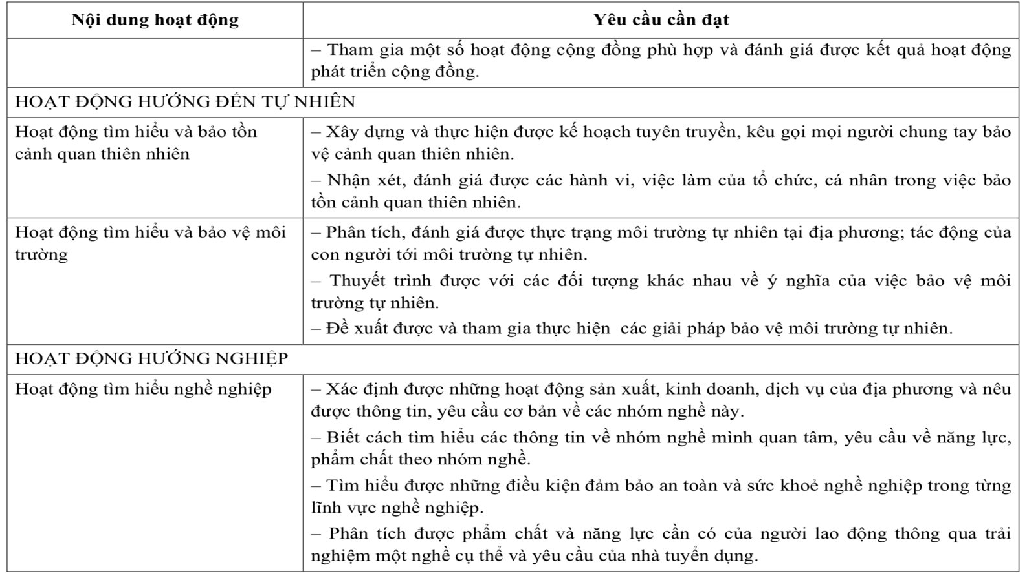
Hoạt động trải nghiệm, hướng nghiệp

Slide 55
XÂY DỰNG KẾ HOẠCH GIÁO DỤC NHÀ TRƯỜNG
NN
VĂN
LÝ
TOÁN
GDCD
SỬ
HÓA
CN
NT
ĐỊA
SINH
TIN
GDTC
THLM
THLM (STEM)
HOẠT ĐỘNG TRẢI NGHIỆM, HƯỚNG NGHIỆP

Slide 56
TRÂN TRỌNG CẢM ƠN nxthanh@moet.gov.vn
0913563341

